Slide 1
Visualització de dades
Dra. Vanessa Serrano, Universitat Rovira i Virgili
Dr. Jordi Cuadros, IQS Universitat Ramon Llull
Maig, 2023

Slide 2
Temari
1. Principis bàsics de visualització
2. Visualitzacions efectives amb eines habituals
3. Conceptualització dels gràfics
4. Visualització de dades simples

Slide 3
Visualització de dades
3. Conceptualització dels gràfics
Gramàtica de gràfics
Implementació a R

Slide 4
Gramàtica de gràfics

Slide 5
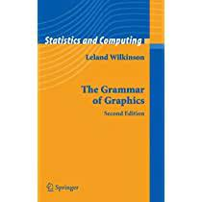
Gramàtica de gràfics
«A grammar of graphics is a tool that enables us to concisely describe the components of a graphic. Such a grammar allows us to move beyond named graphics (e.g., the 'scatterplot') and gain insight into the deep structure that underlies statistical graphics.»
Wickham, H. (2010) http://vita.had.co.nz/papers/layered-grammar.html

Slide 6
Gramàtica de gràfics
Una gramàtica de gràfics implica entendre un gràfic com un conjunt d’elements que es combinen d’acord a unes regles.
Exemples d’elements d’un gràfic:
Dades
Ajustaments de posició
Escales
Sistemes de coordenades
...

Slide 7
El paquet de r ggplot2
Un paquet és una col·lecció de funcions de R, dades i codi compilat en un format ben definit.
El directori de R on s’emmagatzemen els paquets s’anomena llibreria.
R té un conjunt de paquets estàndards.
https://www.rstudio.com/products/rpackages/
https://cran.r-project.org/web/packages/
El paquet ggplot2 està basat en la gramàtica de gràfics (Wilkinson, 2005).

Slide 8
Implementació a r

Slide 9
Instal·lació de r i rstudio
R
Entorn de computació estadística
https://www.r-project.org/
RStudio
És un entorn de desenvolupament integrat per a R amb una interfície gràfica d’usuari
https://www.rstudio.com/

Slide 10
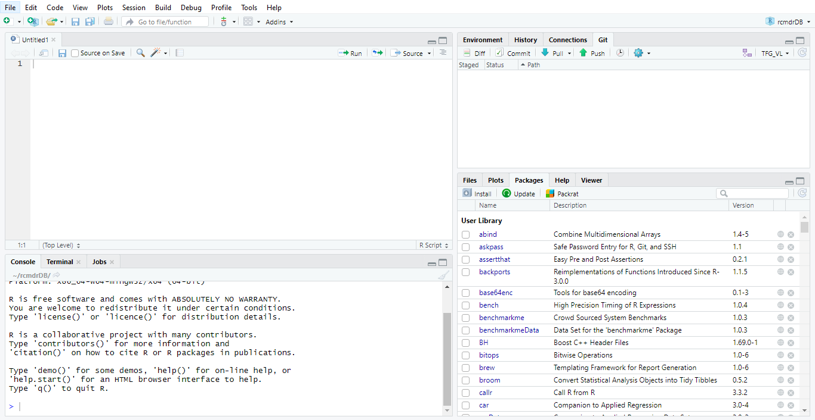
Instal·lació de r i rstudio

Slide 11
Introducció al paquet ggplot2
Primer de tot cal instal·lar i carregar el paquet ggplot2
install.packages("ggplot2")
library("ggplot2")
http://ggplot2.tidyverse.org/reference/
http://www.r-graph-gallery.com/portfolio/ggplot2-package/
Hi ha alguns paquets addicionals que complementen ggplot2: ggthemes, ggExtra, GGally, ggfittext, treemapify, ggrepel, ggmap, gganimate, ggspectra, ggmosaic...
https://exts.ggplot2.tidyverse.org/

Slide 12
Elements de ggplot2
Un gràfic amb ggplot2 pot tenir els següents elements:
Elements principals:
Data, Aesthetic mapping, Geometric objects, Scales, Coordinate system, Faceting, Non-data ink (themes, titles, legend, notes)
Elements addicionals
Stats, Position adjustments

Slide 13
La gramàtica de ggplot2
layer
scales
coordinate system
faceting
non-data ink
ggplot() +

Slide 14
La gramàtica de ggplot2
Un gràfic de ggplot2 està format per capes.
Una capa de ggplot2 pot estar formada pels elements següents:
Dades (data)
Mapatge estètic (aesthetic mapping)
Geometries (geometric objects)
Estadístiques (stats, hi ha valors per defecte)
Ajustos de posició (position adjustments, hi ha valors per defecte)
Les capes es poden superposar.

Slide 15
La gramàtica de ggplot2
Dades (data)
És la taula que conté les dades a representar.
Mapatge estètic (aesthetic mapping)
Estableix les relacions entre les variables de la taula de dades i les propietats estètiques del gràfic (mida, color, posició de la x i la y...).
Objectes geomètrics (geometric objects)
Estableix la forma com es representen les dades (tipus d’objectes a representar).

Slide 16
Mapatge estètic
Principals mapatges estètics per a variables quantitatives
posició (x, y, xmin, xmax, ymin...)
Mida
color (col, fill)
Principals mapatges estètics per a variables qualitatives
Posició
color (col, fill...)
Forma
mida

Slide 17
Mapatge estètic
Aesthetic | Description
x | X axis position
y | Y axis position
colour | Colour of dots, outlines, or other shapes
fill | Fill colour
size | Diameter of points, thickness of lines
alpha | Opacity
linetype | Line dash pattern
label | Text on a plot or axes
shape | Shape

Slide 18
objectes geomètrics
Evolució d’una variable
Line diagram: geom_line()
Distribució de dues variables
Scatter plot: geom_point()
Bar plot: geom_bar()
Boxplot: geom_boxplot()
Histogram: geom_histogram()
https://www.rstudio.com/wp-content/uploads/2016/11/ggplot2-cheatsheet-2.1.pdf

Slide 19
objectes geomètrics
Common plot types | Geometries
Scatter plots | point
 | jitter
 | abline
Bar plots | histogram
 | bar
 | errorbar
Line plots | line

Slide 20
objectes geomètrics
Relació entre dos variables
Scatter plot: geom_point()
Boxplot: geom_boxplot()
Distribució de una sola variable
Dot plot: geom_dotplot()
Bar plot: geom_bar()
Boxplot: geom_boxplot()
Histogram: geom_histogram()

Slide 21
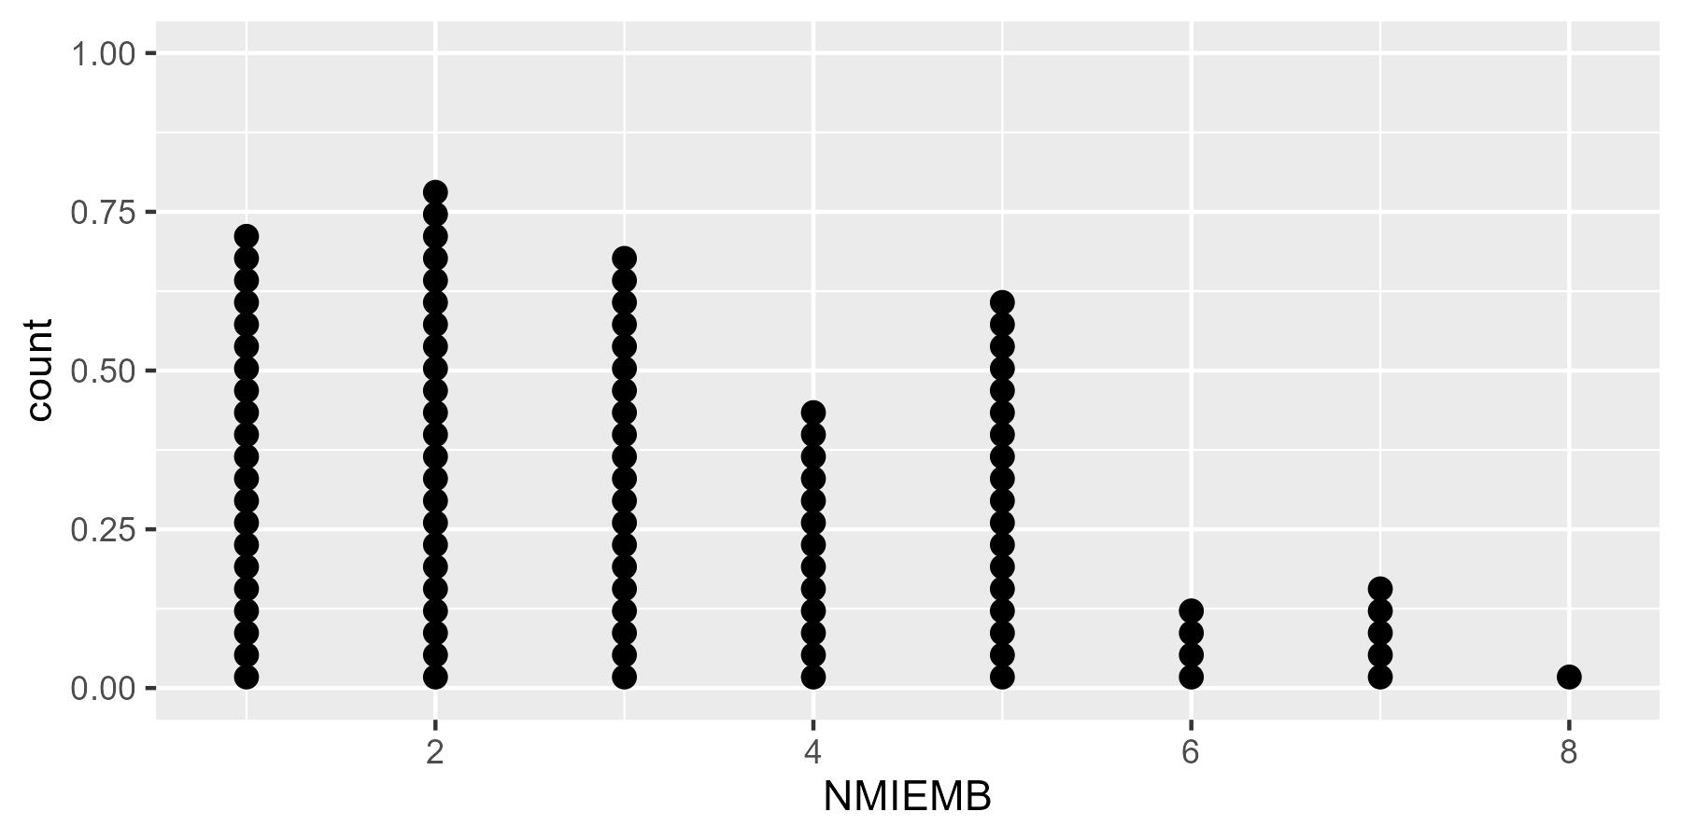
EXEMPLE - ELEMENTS principals
ggplot(df1CEUTA,aes(x=NMIEMB)) +
geom_dotplot(dotsize=0.5)

Slide 22
Elements addicionals
Elements addicionals de ggplot2:
Escales (scales)
Sistema de coordenades (coordinate system)
Facetes (faceting)
Altres (non-data ink: themes, titles, legend, notes)

Slide 23
Elements addicionals
Escales (scales)
Serveix per a controlar les relacions entre les variables del conjunt de dades i les propietats estètiques del gràfic.
Exemples:
Graduació dels eixos
Ajustaments de les escales de color
Escales no lineals

Slide 24
Elements addicionals
Sistema de coordenades (coordinate system)
Permet ajustar les opcions del sistema de coordenades, és a dir, com es calculen les posicions.
Exemples:
Límits de zoom o de visualització
Escales de la mateixa mida
Rotació del sistema de coordenades

Slide 25
Elements addicionals
Facetes (faceting)
Correspon a la creació de diferents minigràfics per a cada valor d’una o vàries variables.
Opcions:
facet_wrap(...)
facet_grid(...)

Slide 26
Elements addicionals
Temes (non-data ink: themes)
Permeten ajustar les característiques de presentació de diferents elements del gràfic.
Existeixen diferents temes creats que responen a formes estandarditzades de representació: theme_bw(), theme_few(), theme_mininal()...
element_black() s’usa per a excloure un element.
La resta d’elements s’ajusten com element_text(), element_line(), elemental_rect(), unit(), margin().

Slide 27
Elements addicionals
Altres (non-data ink)
Títols: labs(...)
Llegendes: s’eliminen des del theme, es modifiquen amb guides
Notes: per afegir text a un gràfic

Slide 28
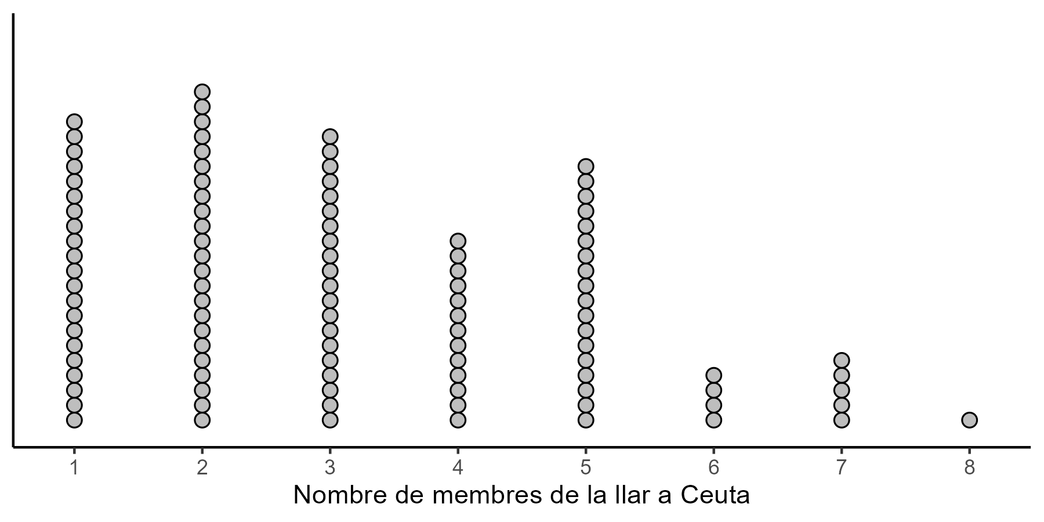
EXEMPLE - ELEMENTS addicionals
ggplot(df1CEUTA,aes(x=NMIEMB)) +
geom_dotplot(dotsize=0.5,col="black",fill="grey")+ scale_y_continuous(NULL,breaks=NULL)+ scale_x_continuous(breaks=1:max(df1CEUTA$NMIEMB))+ xlab("Nombre de membres de la llar a Ceuta")+ theme_classic()
Escales
Títols
Temes

Slide 29
Dra. Vanessa Serrano, Dr. Jordi Cuadros
vanessa.serrano@urv.cat, jordi.cuadros@iqs.url.edu

